Slide 1
Оптимизация движения вагонов для выполнения внешних заказов

Slide 2
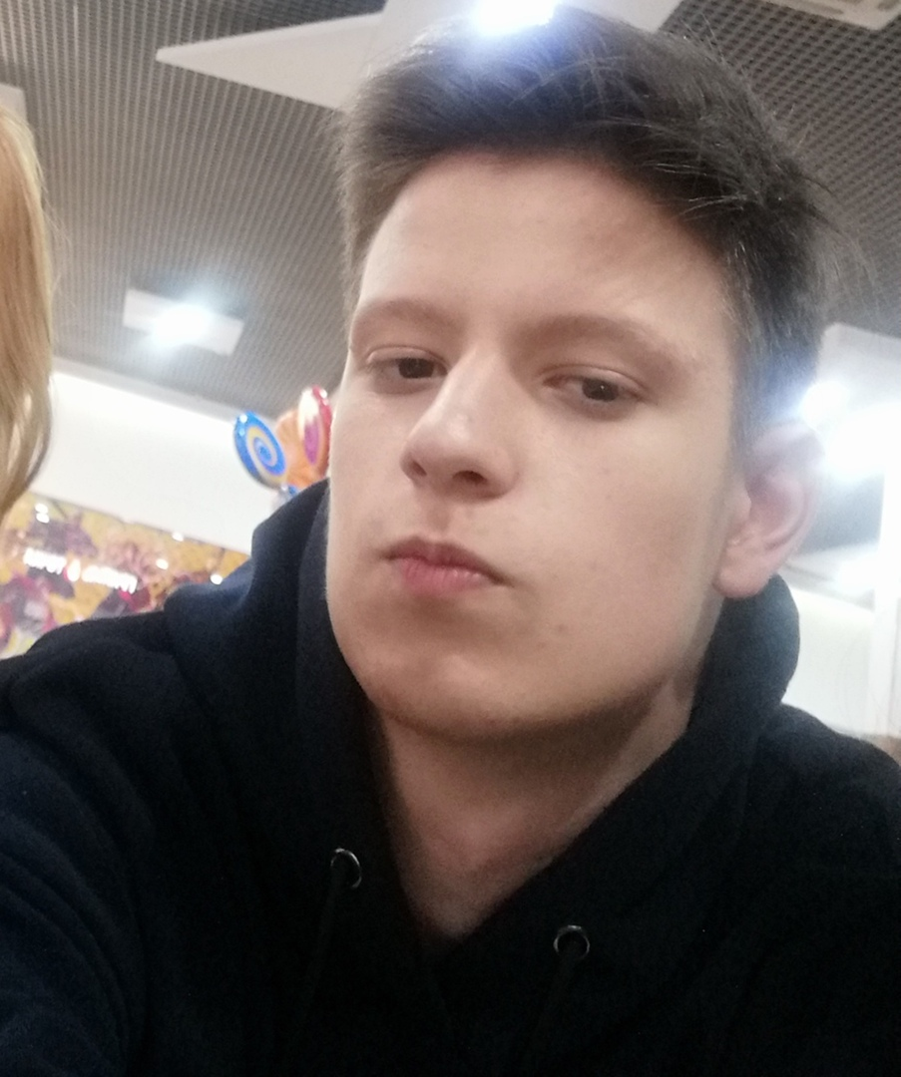
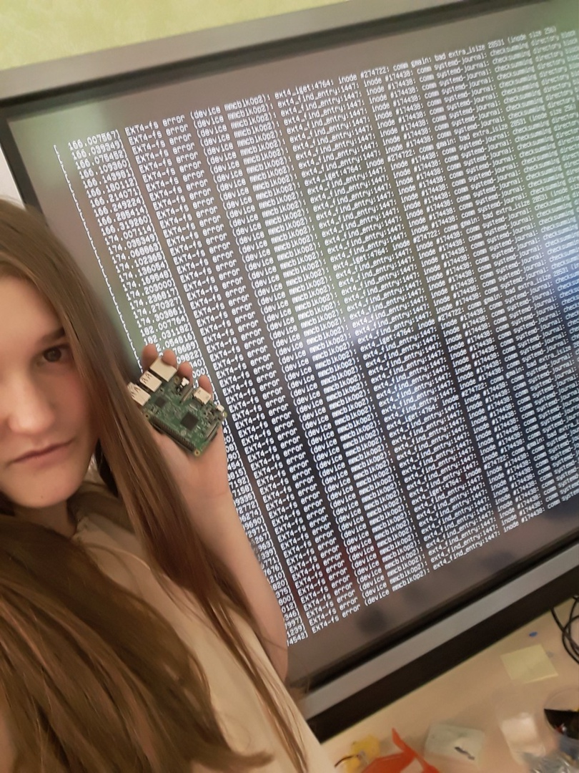
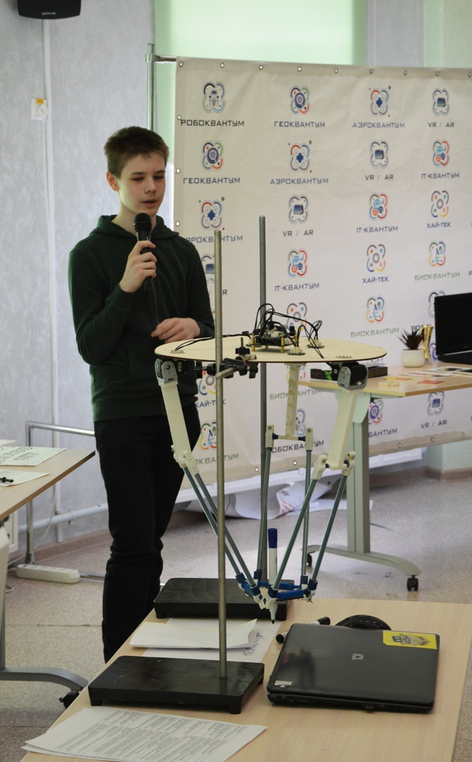
Команда: PBGroup
Поляков Дмитрий Сергеевич - Frontend/ UX/UI
Город Барнаул, Алтайский край
Агапова Дарья Рашитовна - Frontend/ UX/UI
Город Барнаул, Алтайский край
Каширский Денис Дмитриевич - Backend/ Математик (MILP)
Город Барнаул, Алтайский край

Slide 3
Задача и её понимание командой.
Задача:
Оптимизация движения поездов.
Как мы поняли задачу:
Задачу мы поняли не сразу долго думали и обсуждали, в конце концов пришли к начальным решениям т поиску информации о работе с Эксель документами. Нашли вариант с работой питона который мы не плохо знаем поэтому это нам упростило задачу, но не сильно

Slide 4
Сложности с которыми мы столкнулись во время работы.
1 прблема
Как мы с этим справились .
Сложности были с подстановкой формул в строки и просчитывания данных, на это мы потратили примерно часа 3.
Благодаря логике и хорошему подходу мы сделали личный метод решения при помощи условного оператора.
Мы старались как могли выполняя много и не спав ночь!
2 проблема
Не менее значимая проблема была это время которого нам не хватало поэтому нашей командой из 3 человек.

Slide 5
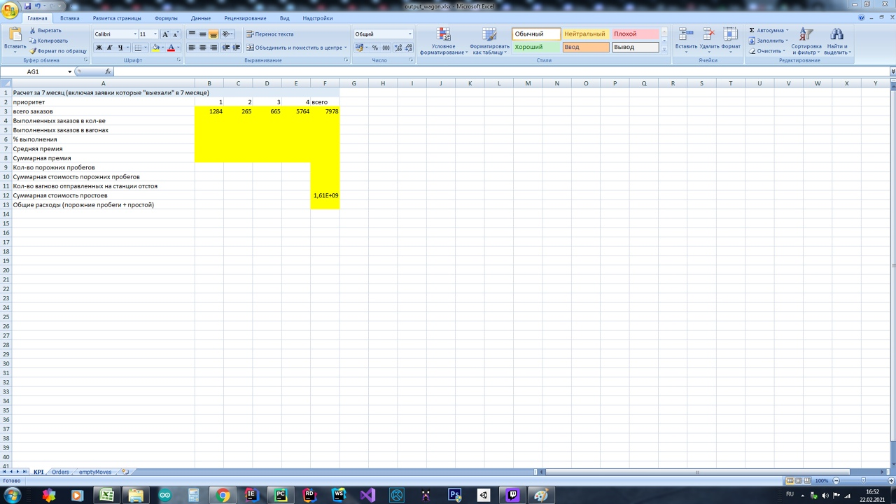
Наш проект.
Внешняя часть.

Slide 6
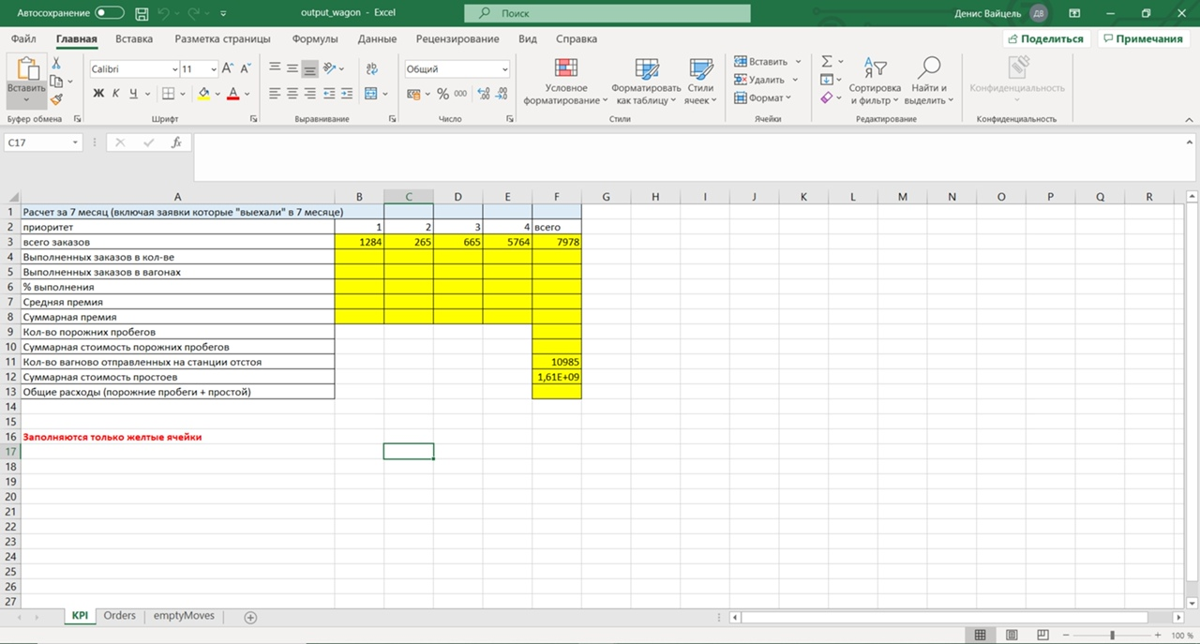

Slide 7
Наши планы на будущее:
Наши планы это доделать данную задачу до конца и сотрудничать
при помощи неё с крупными компаниями,
нуждающимися в оптимизации

